Slide 1
Samen aan de slag

Slide 2
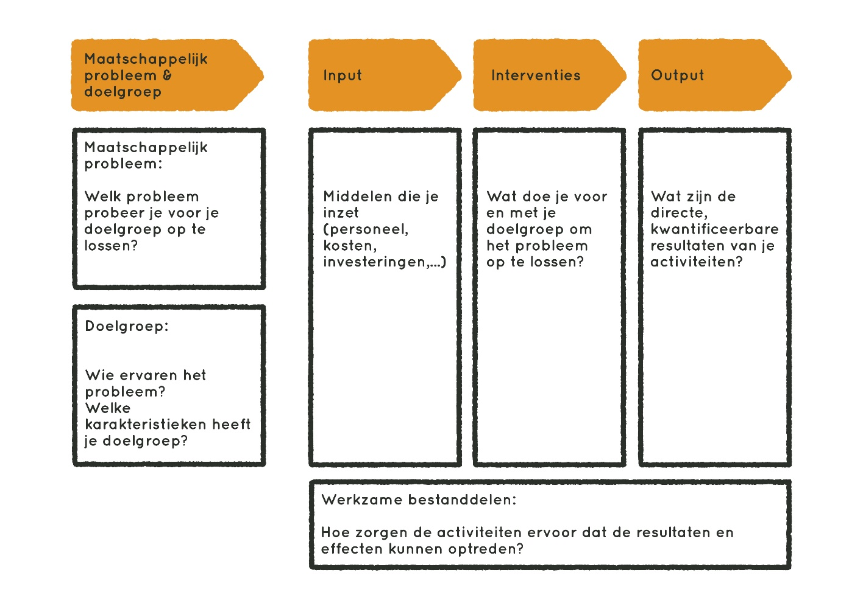
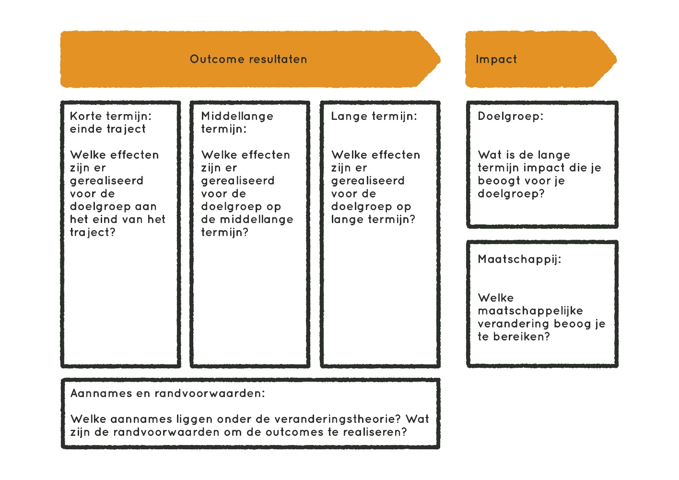
Samen aan de slag - kernvraag
Outcome – impact
Op welke manier werk je nu al rond outcome en impact?
Waar voel je dat je mee aan de slag zou moeten?
Waar zie je meerwaarde en mogelijkheden?

Slide 3
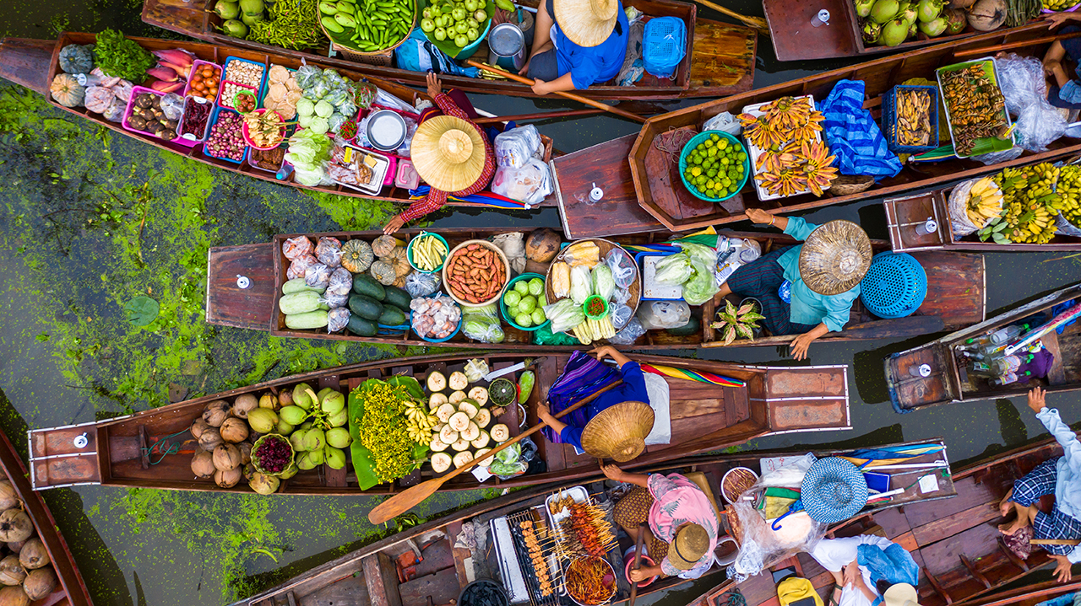
Inspiratiemarkt in combo met broodjes

